Slide 1
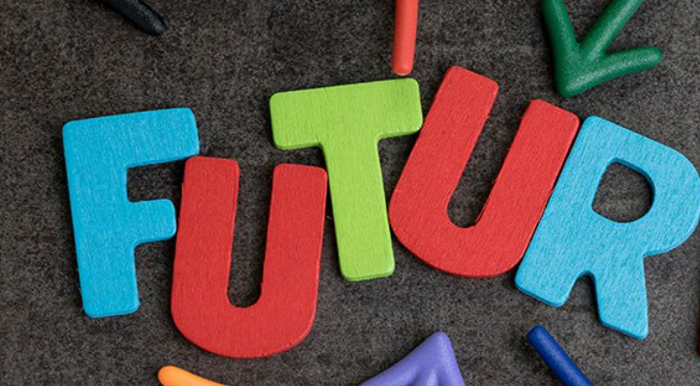

Slide 2
Formation du futur
Infinitif + terminaisons du futur
Exemple : marcher
Pronom | Radical : infinitif | Terminaison du futur
Je Tu Il Nous Vous Ils | marcher- | -ai -as -a -ons -ez -ont

Slide 3
Verbes du 1° groupe à variation
Appeler | Jeter | Acheter | Peser | Payer | Nettoyer
J’appellerai | Je jetterai | J’achèterai | Je pèserai | Je payerai/paierai | Je nettoierai
Attention à la prononciation : suivi de la terminaison du futur, le -e qui précède le -r de l’infinitif devient muet
Prononciation | Jeter | Acheter | Peser | Payer | Nettoyer
J’appell’rai | Je jett’rai | J’achèt’rai | Je pès’rai | Je pay’rai/pai’rai | Je nettoi’rai
Envoyer au futur est irrégulier :
J’enverrai, tu enverras, il enverra, nous enverrons, vous enverrez, ils enverront.

Slide 4
Verbes réguliers
Les verbes du 1°, du 2° et du 3° groupe en -ir ont un futur régulier.
Cas particuliers
Cueillir (accueillir, recueillir) se conjugue comme un verbe du 1° groupe :
Je cueillerai, tu cueilleras, il cueillera, nous cueillerons, vous cueillerez, ils cueilleront.
Prononciation : je cueillerai [kœjrè]
Courir (et dérivés), mourir ont pour radical courr- et mourr- au futur :
Je courrai, tu courras, il courra, nous courrons, vous courrez, ils courront
Je mourrai, tu mourras, il mourra, nous mourrons, vous mourrez, ils mourront.

Slide 5
Verbes à l’infinitif en -re
Quand l’infinitif du verbe termine par un -e, cet -e est supprimé.
Exemples : mettre, lire, boire
Je Tu Il Nous Vous Ils | mettr- lir- boir- | -ai -as -a -ons -ez -ont

Slide 6
Avoir et être
Je Tu Il Nous Vous Ils | ser- ser- ser- ser- ser- ser- | -ai -as -a -ons -ez -ont
J’ Tu Il Nous Vous Ils | aur- aur- aur- aur- aur- aur- | -ai -as -a -ons -ez -ont
Prononciation : j’aurai [ʒorè]
]

Slide 7
Aller et faire
J’irai Tu iras Il ira Nous irons Vous irez Ils iront | Je ferai Tu feras Il fera Nous ferons Vous ferez Ils feront

Slide 8
Verbes en -OIR
Savoir | Pouvoir | Vouloir | Valoir | Il faut (falloir) | Recevoir | Il pleut (pleuvoir)
Je saurai | Je pourrai | Je voudrai | Je vaudrai | Il faudra | Je recevrai | Il pleuvra

Slide 9
Voir et venir
Futur du verbe VOIR | Futur du verbe VENIR
Je verrai Tu verras Il verra Nous verrons Vous verrez Ils verront | Je viendrai Tu viendras Il viendra Nous viendrons Vous viendrez Ils viendront
Revoir se conjugue au futur comme voir, mais pas prévoir qui est régulier (je prévoirai, tu prévoiras…).
Les verbes dérivés de venir (prévenir, devenir, revenir) se conjuguent au futur de la même manière.
Le verbe tenir et ses dérivés se conjuguent comme venir au futur : je tiendrai, tu tiendras…

Slide 10
Les temps composés
Avec le présent, l’imparfait et le futur des verbes être et avoir suivis du participe passé, on obtient tous les temps composés de l’indicatif.
Exemple : le verbe manger → participe passé → mangé
Passé composé : J’ai mangé
Plus-que-parfait : J’avais mangé
Futur antérieur : J’aurai mangé
Exemple : le verbe aller → participe passé → allé
Passé composé : Je suis allé
Plus-que-parfait : J’étais allé
Futur antérieur : Je serai allé

Slide 11
Exercice
Complétez avec les verbes indiqués au futur simple.
1. revenir / amener
- Quand je …………………. en France, j’……………….. ma fille.
2. trouver / être
Quand tu ………………… cette lettre, je …………….. loin.
3. venir / manger
Quand vous …………………….. chez nous, on …………………….. dans le jardin.
4. avoir / passer
Quand tu ……………….. 18 ans, tu …………………. le permis de conduire.
5. faire / aller
Quand il …………………. chaud, nous ………… à la plage.
reviendrai
amènerai
trouveras
serai
viendrez
mangera
auras
passeras
fera
irons

Slide 12
Exercice
Samedi prochain, il pleuvra, il fera froid et il y aura du brouillard, il faudra faire attention sur la route quand vous partirez en week-end.
Les magasins seront ouverts la veille de Noël et nous ferons des achats. Le 1° janvier, nous mange-rons de la dinde et du saumon et nous boirons du champagne.
Quand nous serons en vacances, nous enverrons des cartes postales à nos grands-parents. – C’est gentil, ça : ça leur fera plaisir.

Slide 13
L’impératif

Slide 14
Généralités
L’impératif exprime un ordre ou une injonction.
Il a trois personnes : la deuxième du singulier, la première et la deuxième du pluriel tu, nous, vous.
Exemple : Impératif du verbe sortir (3° groupe)
Sors
Sortons
Sortez

Slide 15
Formation
L’impératif utilise les formes du présent de l’indicatif sans le pronom sujet. Pour les verbes qui finissent en -es à la deuxième personne du singulier, le -s final est supprimé à l’impératif.
Manger | Finir | Partir | Prendre
Mange | Finis | Pars | Prends
Mangeons | Finissons | Partons | Prenons
Mangez | Finissez | Partez | Prenez

Slide 16
Cas particuliers
Avoir, être, savoir, vouloir
Avoir | Être | Savoir | Vouloir
Aie | Sois | Sache | *
Ayons | Soyons | Sachons | *
Ayez | Soyez | Sachez | Veuillez
L’impératif du verbe vouloir ne s’emploie qu’avec vous (à la deuxième personne du pluriel), comme forme de politesse (par exemple, dans les formules de politesse à la fin d’une lettre).
Le verbe aller est régulier, mais à la deuxième personne du singulier tu vas devient va (sans -s final) : Impératif → Va – Allons - Allez

Slide 17
Les verbes pronominaux
Les verbes pronominaux, à l’impératif, sont suivis par le pronom à la forme tonique.
Verbes pronominaux + en
Souviens-toi Souviens-t’en
S’en aller Va-t’en, allons-nous-en, allez-vous-en
Indicatif | Impératif | Indicatif | Impératif
Tu te lèves | Lève-toi | Tu te souviens | Souviens-toi
Nous nous levons | Levons-nous | Nous nous souvenons | Souvenons-nous
Vous vous levez | Levez-vous | Vous vous souvenez | Souvenez-vous

